Slide 1
Makrosvět a mikrosvět
Pozorování organismů

Slide 2
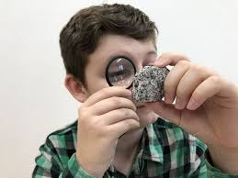
Makrosvět
Pozorování organismů pouhým okem
nebo pomocí lupy a dalekohledu

Slide 3
Mikrosvět
Pozorování organismů, které pouhým okem nemůžeme vidět

Slide 4
Antoni van Leeuwenhoek
Sestrojil mikroskop v roce 1650

Slide 5
Mikroskop

